Slide 1

Управление по образованию администрации Партизанского района
ГУО «Средняя школа № 108 г. Минска»
Формирование личностных компетенций учащихся в области экологического краеведения как условие достижений ЦУР
Богино Ирина Григорьевна,
учитель биологии

Slide 2
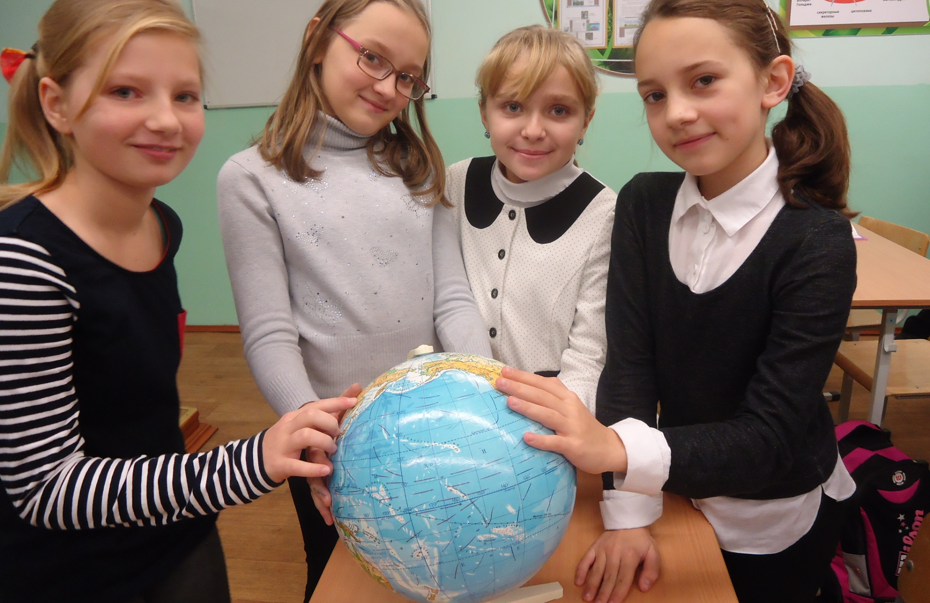
Решение глобальных экологических проблем начинается с локальных действий!

Slide 3
Актуальность проблемы
1
Экологические знания в школе даются отрывочно и не системно. Не прослеживаются межпредметные связи
2
Наблюдается слабая эколого-краеведческая ориентация программ и учебников по естественным дисциплинам.
3
Большая часть учащихся не знает основных источников ухудшения экологической обстановки в своем регионе, не могут охарактеризовать свое участие в сохранении и улучшении окружающей среды
4
В формировании экологической компетентности учащихся выпадает практическо-деятельностный компонент

Slide 4
Местный материал должен пронизывать образовательный процесс, особенно на уроках биологии, географии, химии. Однако эпизодическое обращение к отдельным формам экологической работы, как показывает опыт, не дает заметный результат. Необходим стержень, который позволит обеспечить включение учащихся в разные виды деятельности в связи с проблемами окружающей среды.
Таким стержнем может стать исследовательский проект по изучению локальной биосферы. Работа над проектом «Оценка экологического состояния окружающей среды территории Партизанского района г. Минска» стала основой для проведения эколого-краеведческой работы в нашем учреждении образования.

Slide 5
Оценка экологического состояния территории Партизанского района г. Минска
Научно-исследовательский экологический проект

Slide 6
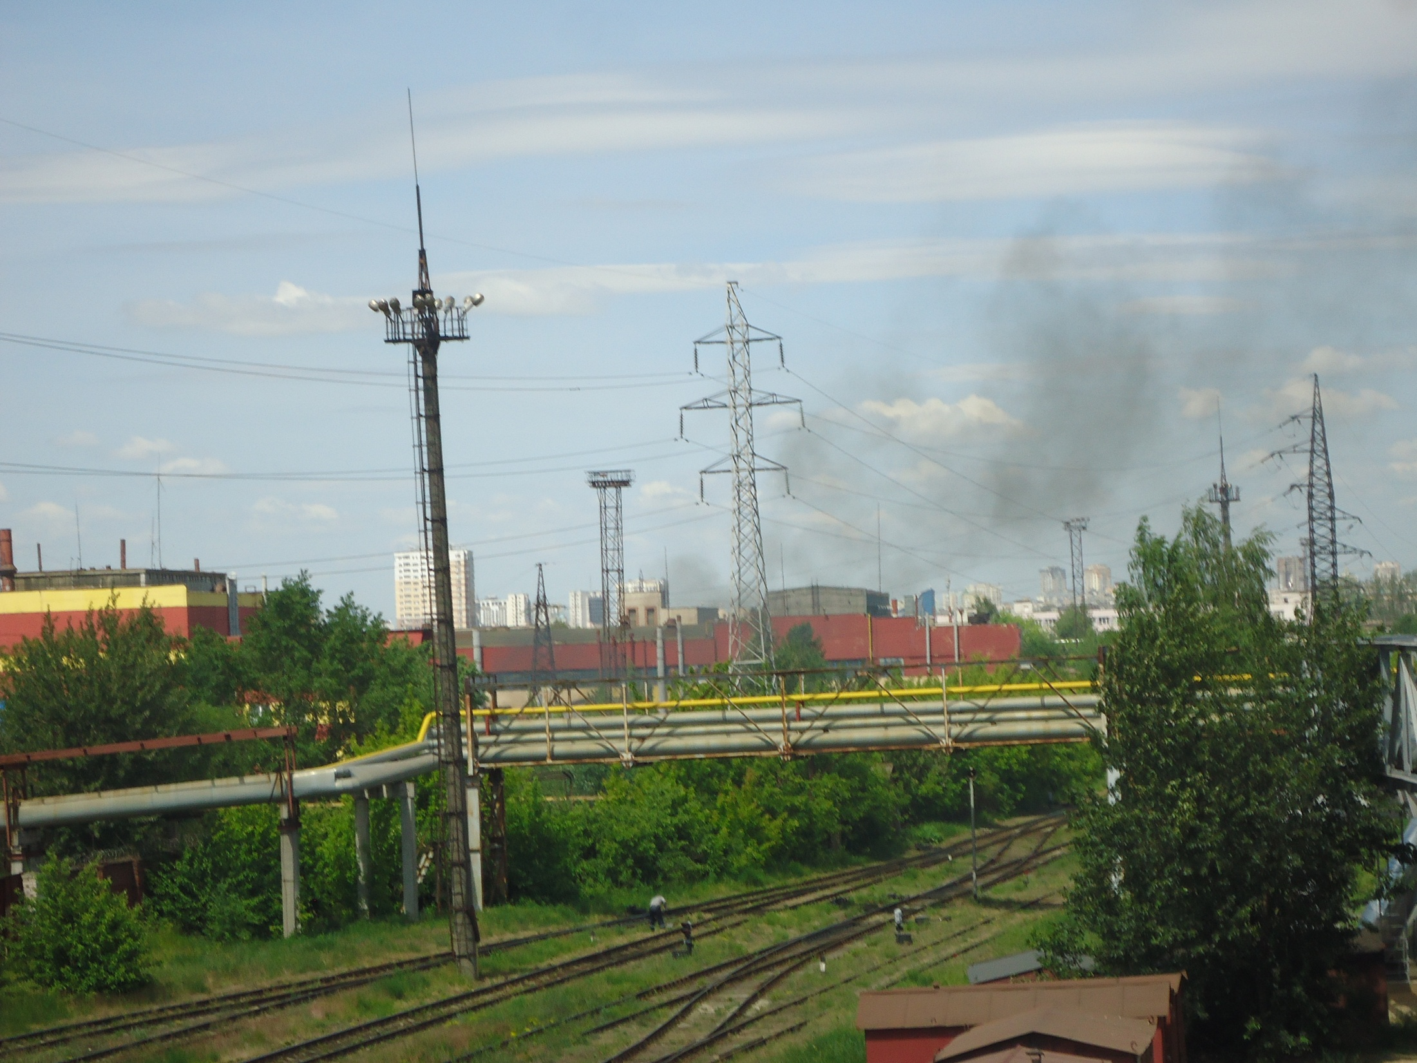
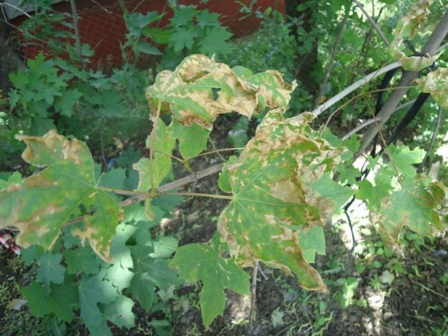
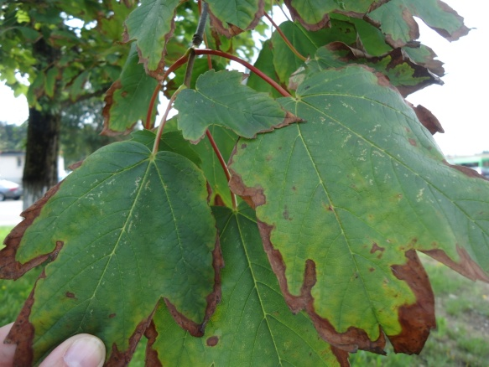
Партизанский район г. Минска характеризуется как территория с преимущественно наиболее неблагоприятной экологической ситуацией, обусловленной высоким уровнем загрязнения воздуха и почв, угнетением растительности.

Slide 7
Задачи проекта:
Проведение экологического мониторинга на территории Партизанского района
Выявление условий, изменение которых может привести к улучшению экологической ситуации в районе
Организация экологического воспитания и просвещения в рамках исследовательского проекта
Информирование о результатах деятельности через сайт «Экологические новости+»

Slide 8
Участники проектной деятельности – учащиеся
8-11-х классов
Савицкий Юрий
Шут Олег
Гайдаленок Виктория
Лиходедова Анастасия
Красовская Юлия
Никонович Владислав
Кленовский Валерий
Подерячева Полина, Войтешонок Александра

Slide 9
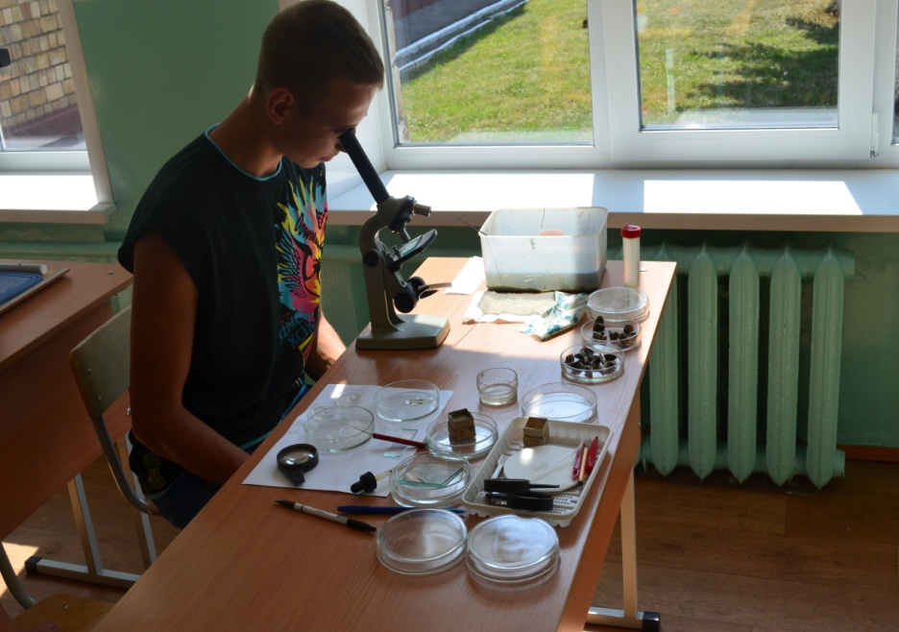
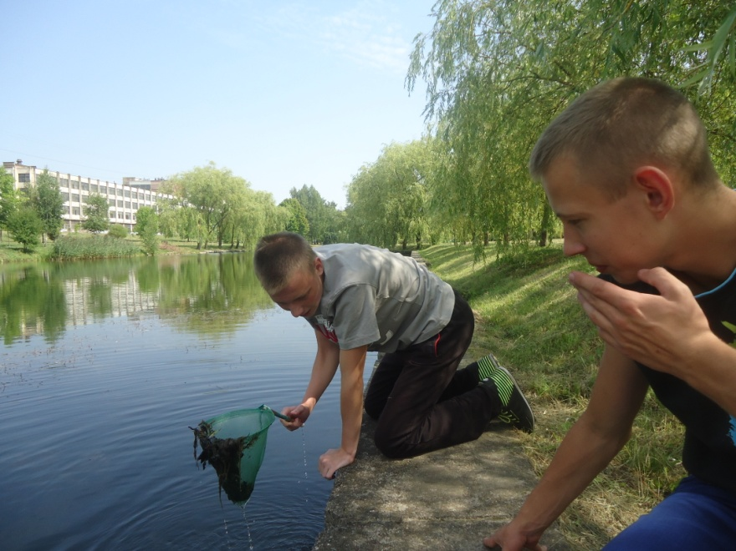
Организация исследовательской деятельности
С использованием базовых методик разрабатываются исследовательские задания по ботанике, зоологии, водной экологии, биологическому и экологическому мониторингу.

Slide 10
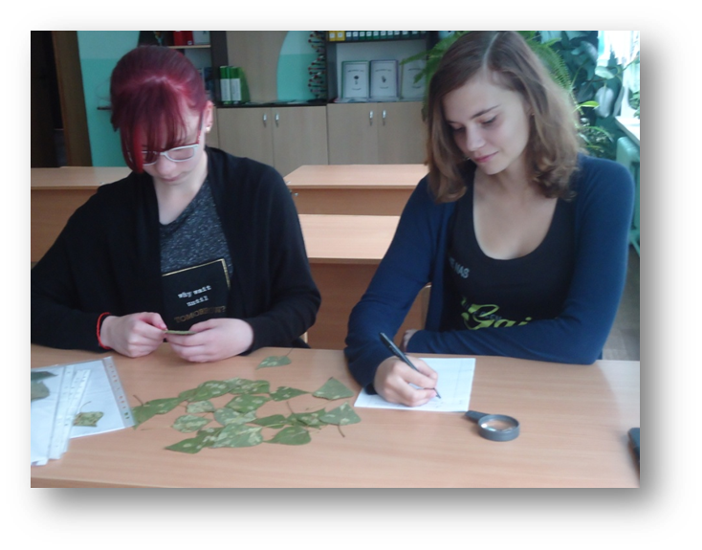
Формирование экологической компетентности
Освоение способов познания окружающей среды;
Умение искать, получать и обрабатывать информацию;
Коммуникативные качества: умение работать в группе;
Находить решения проблемных ситуаций;
Формирование личностного отношения к теме исследования.

Slide 11
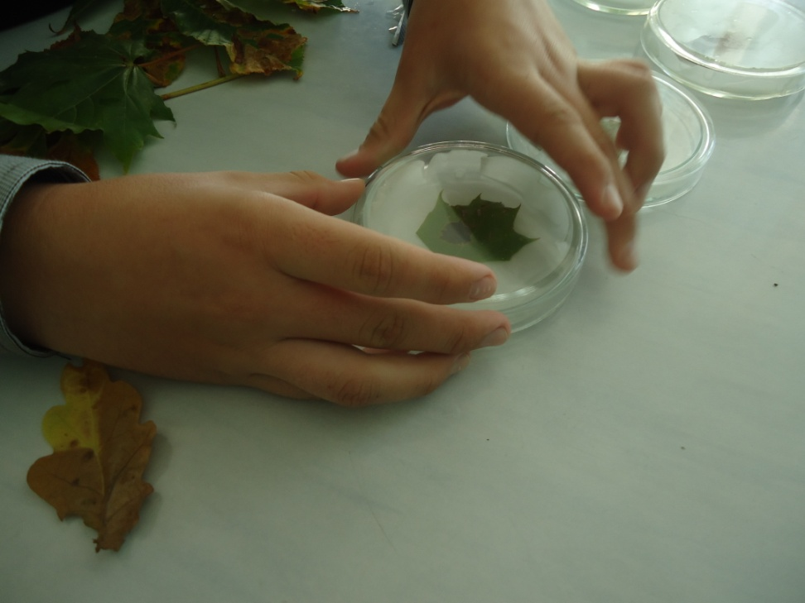
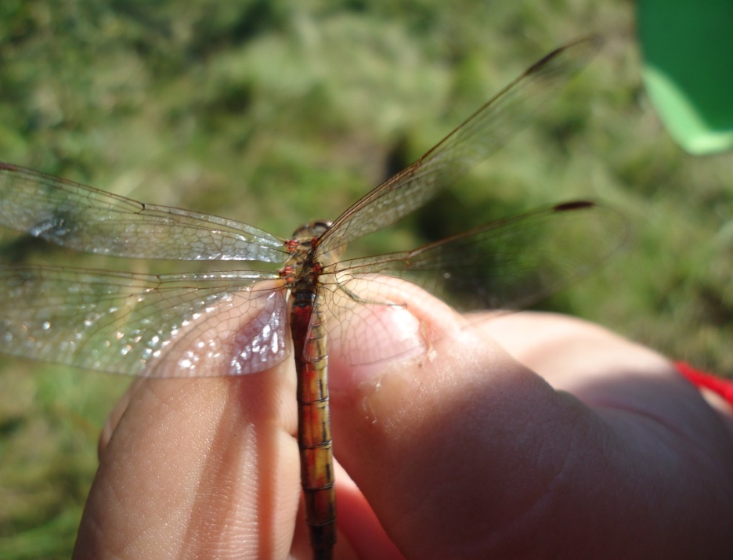
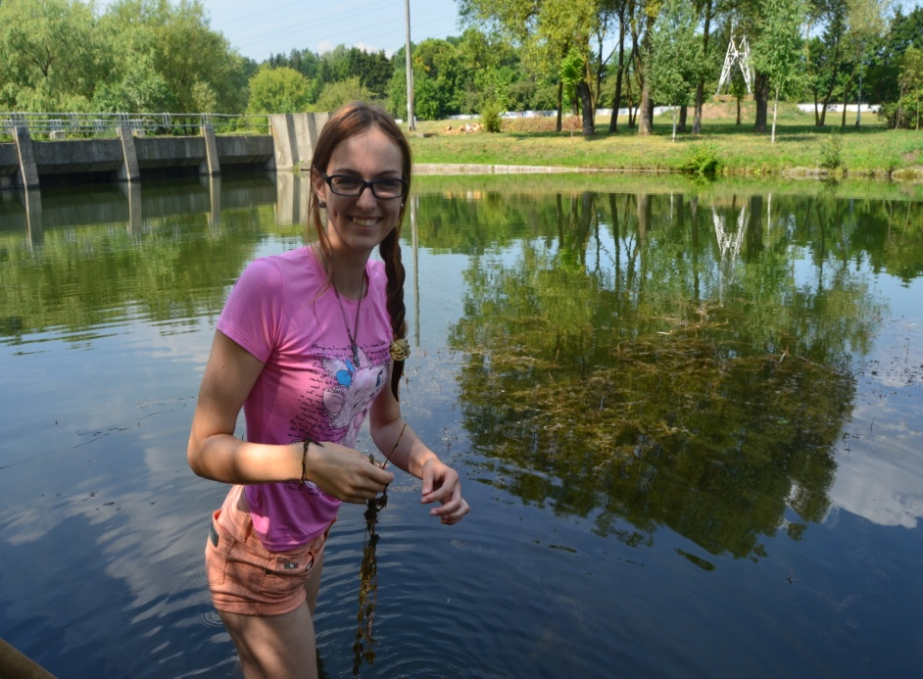
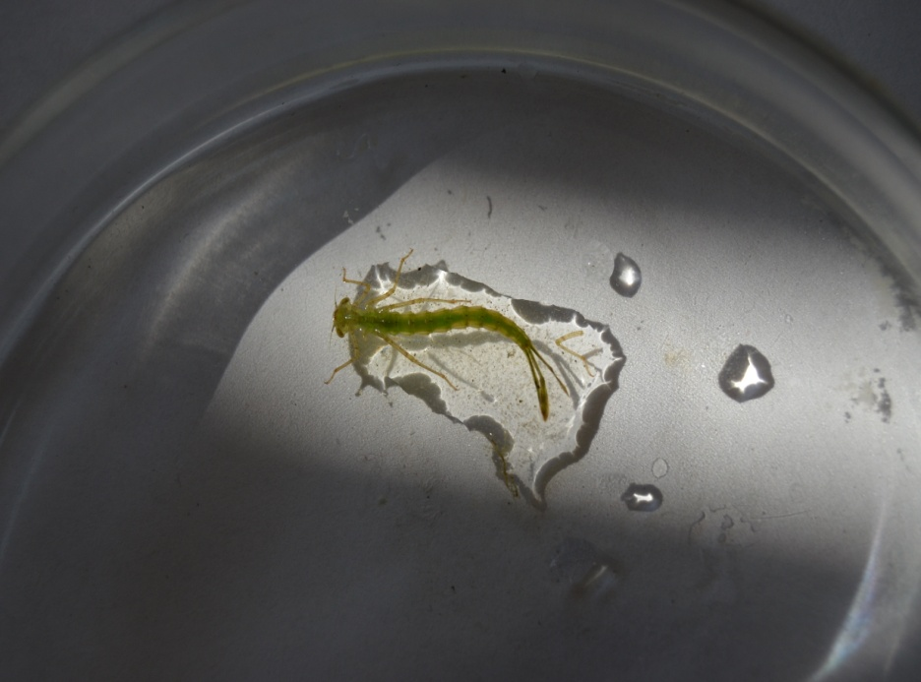
Формирование экологической компетентности

Slide 12
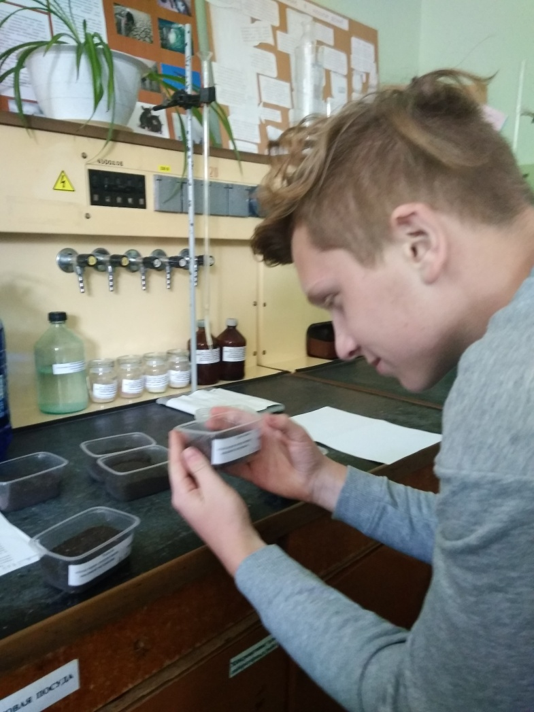
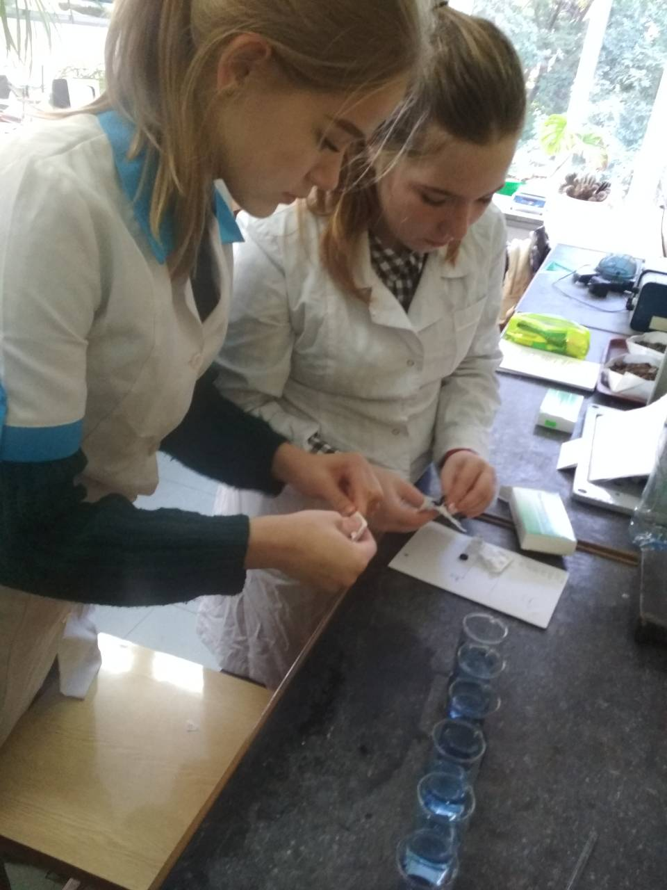
Организация исследовательской деятельности
Роман Борисов
Екатерина Москаленко,
Анастасия Липницкая

Slide 13
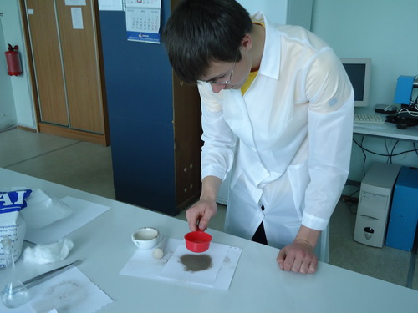
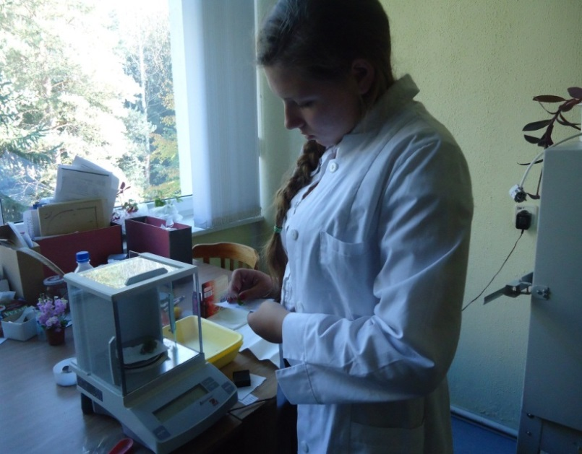
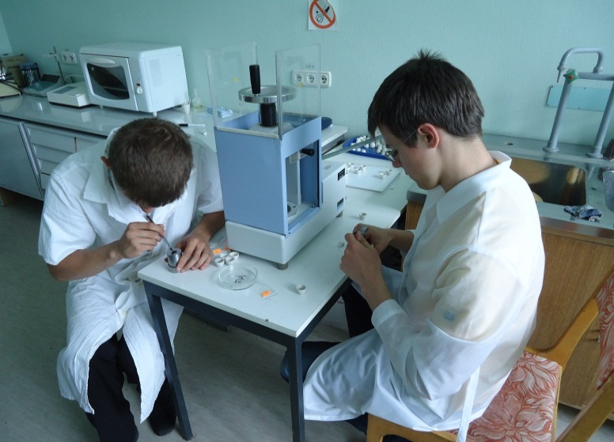
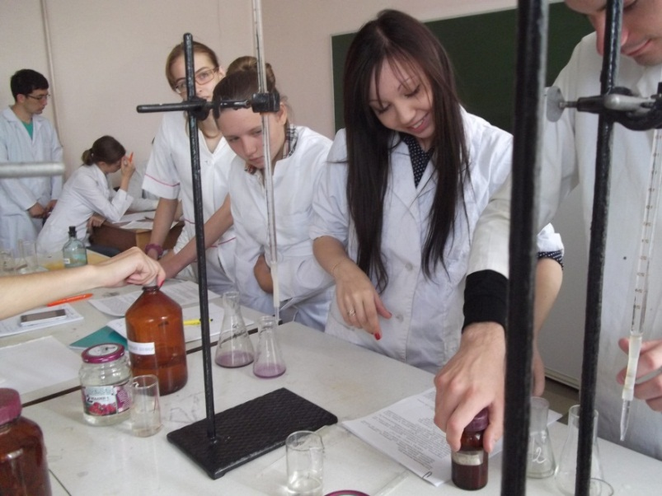
Сотрудничество с ВУЗами
МГЭИ им. А.Д. Сахарова БГУ
БГПУ им. М. Танка

Slide 14
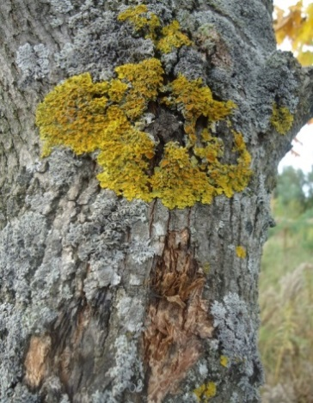
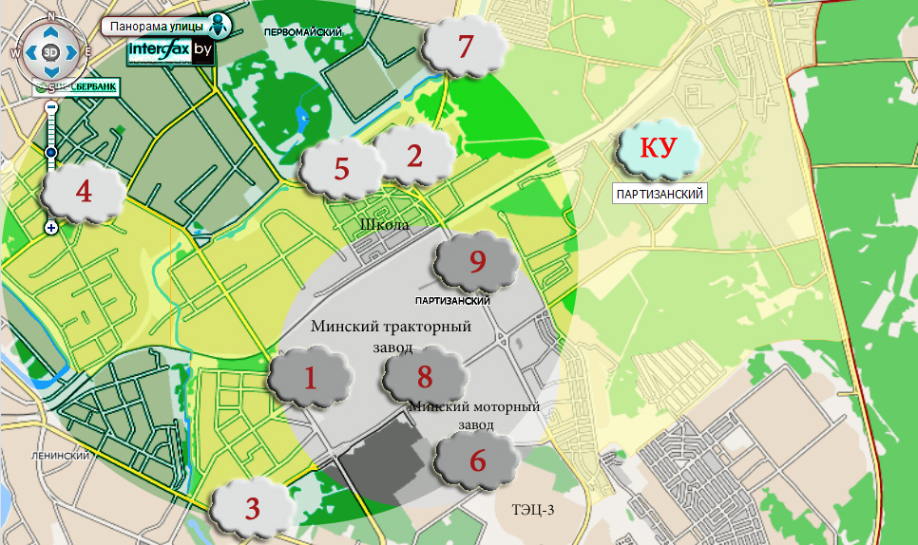
Мониторинг приземных слоев атмосферы.
Данные лихеноиндикации территории района
ОЧА* = 0,13-0,2
ОЧА = 0,33-0,4
ОЧА = 0,5

Slide 15
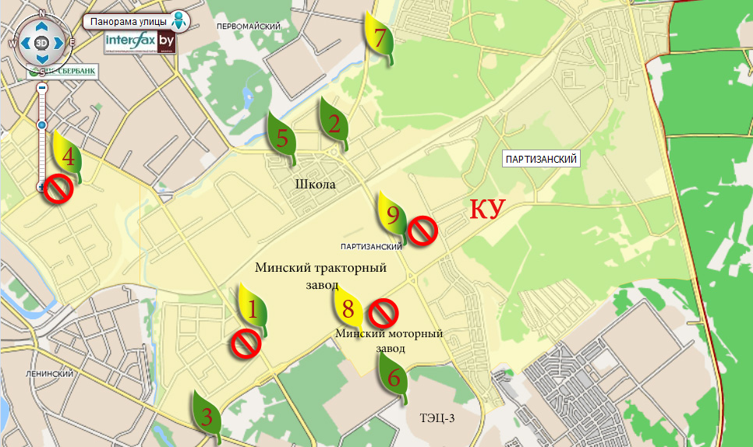
Карта загрязнения почв солями
Количество иона хлорида в 2 и более раз выше ПДК
- следы солей в почве
- среднее количество солей в почве
- количество солей выше среднего

Slide 16
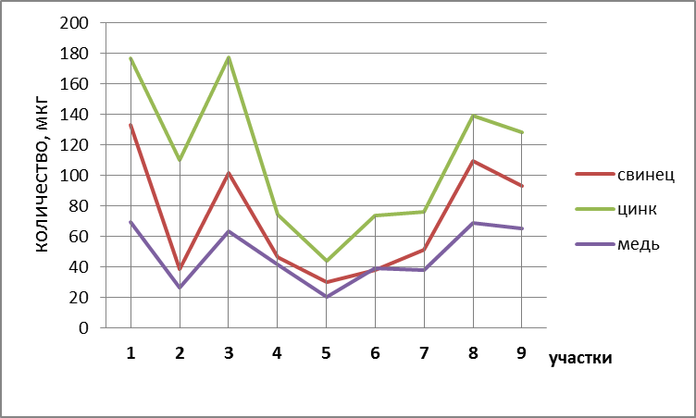
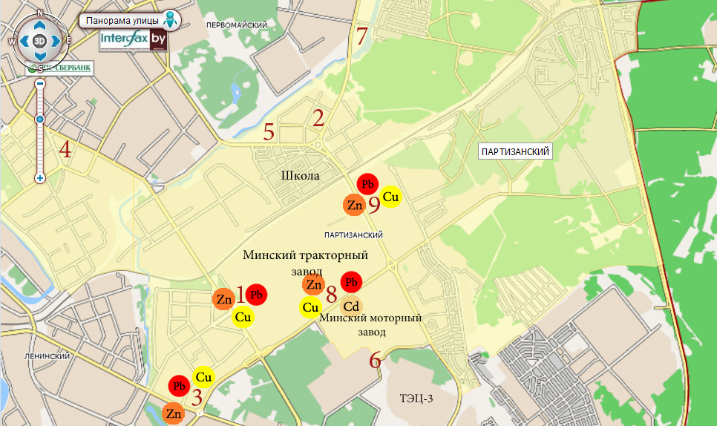
Химическое содержание тяжелых металлов в почвах Партизанского района
- незначительное превышение ПДК
- превышение ПДК в 1,5 раза
- превышение ПДК в 2 и более раза

Slide 17
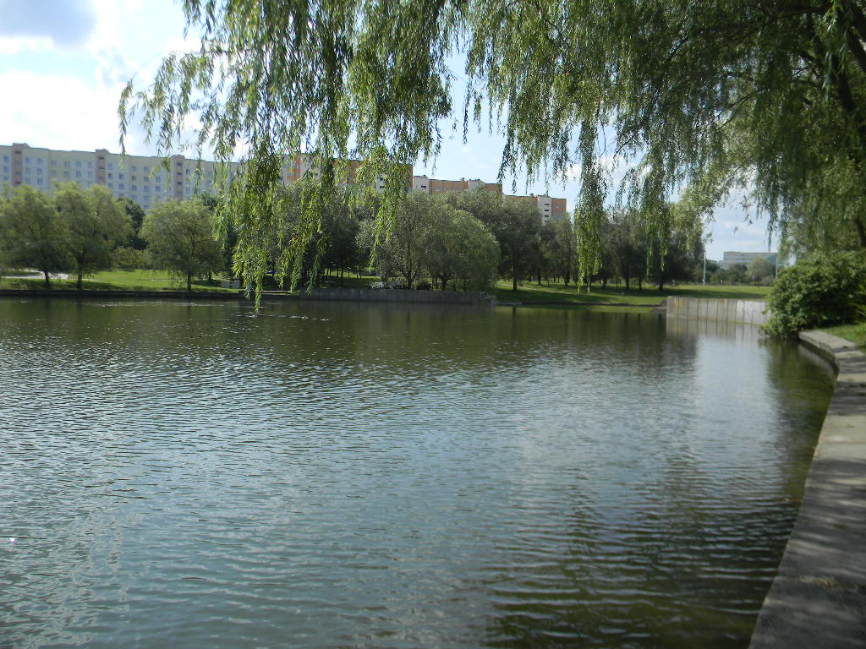
Изучение рекреационных территорий района
Прибрежная территория
Искусственная береговая линия
Наличие пены

Slide 18
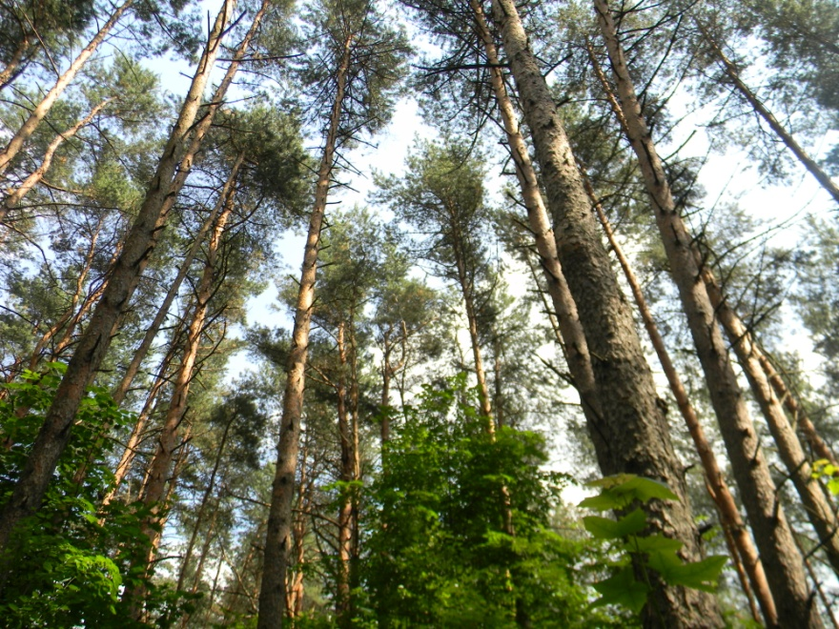
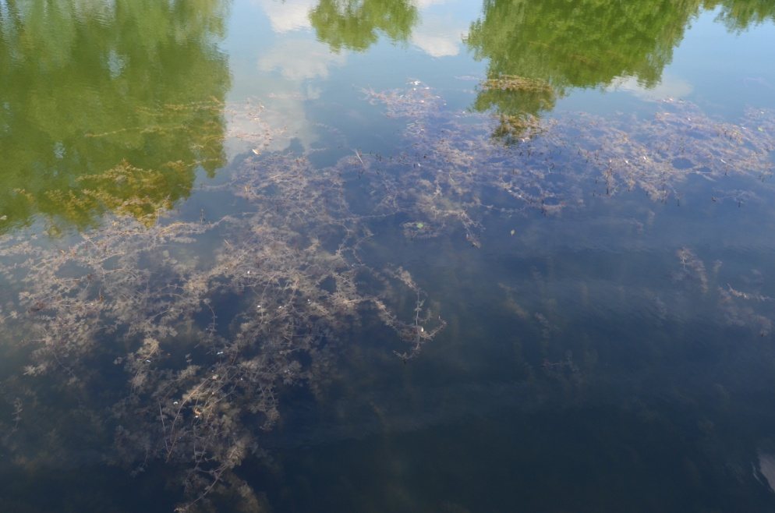
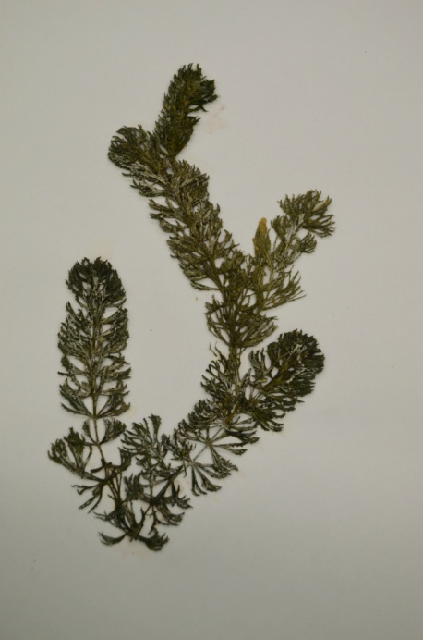
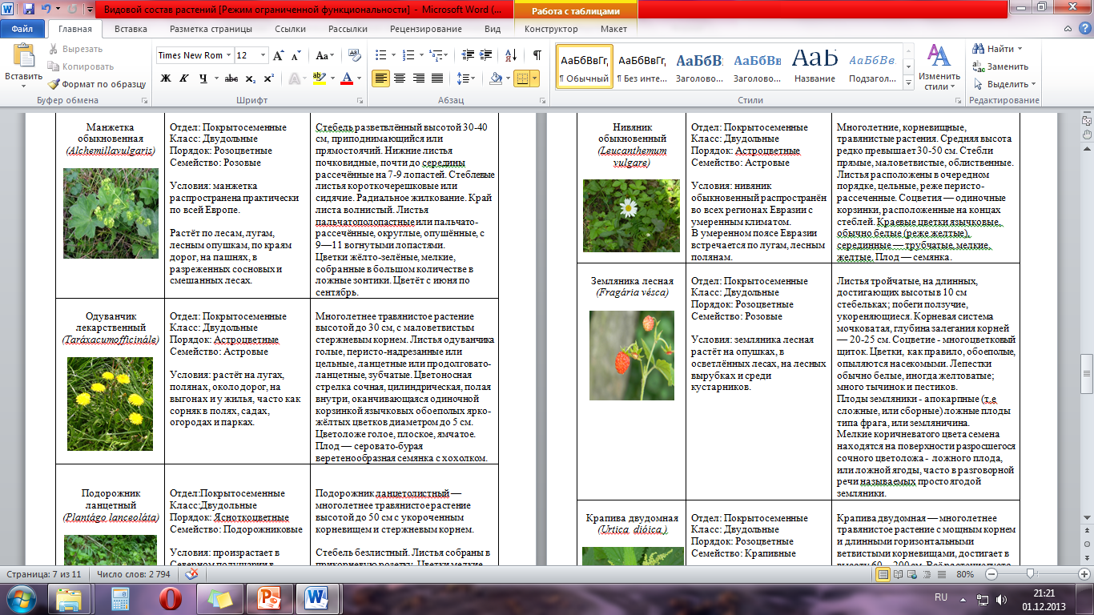
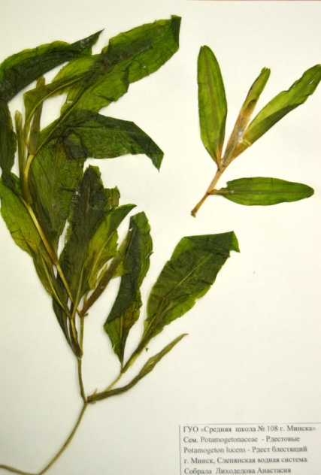

Slide 19
Наши рекомендации:
Усиление мер по снижению вреда, наносимого транспортными средствами
Вынесение за пределы городской черты металлургического производства МТЗ и некоторых других заводов
Посадка устойчивых к антропогенным нагрузкам видов растений
На почвах с чрезвычайно высоким уровнем загрязнения рекомендуется применять промывку, замену загрязненного грунта на привозной
Использование нового реагента для содержания улиц в зимний период

Slide 20
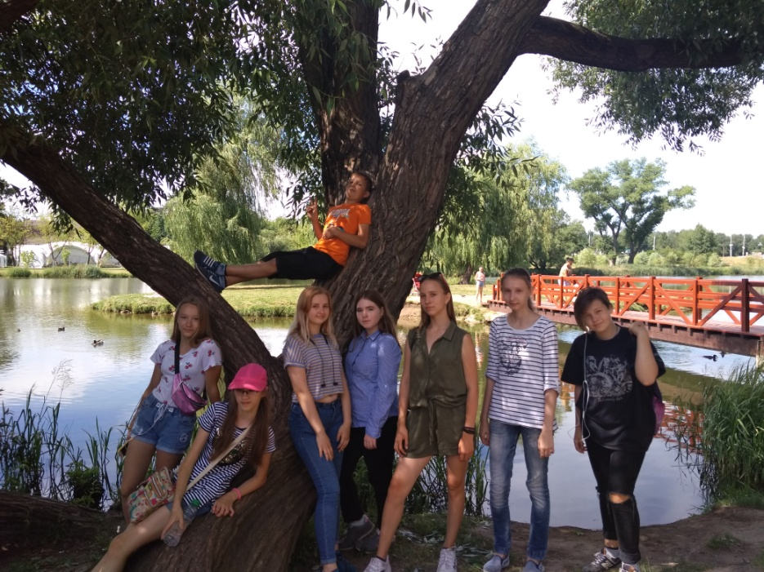
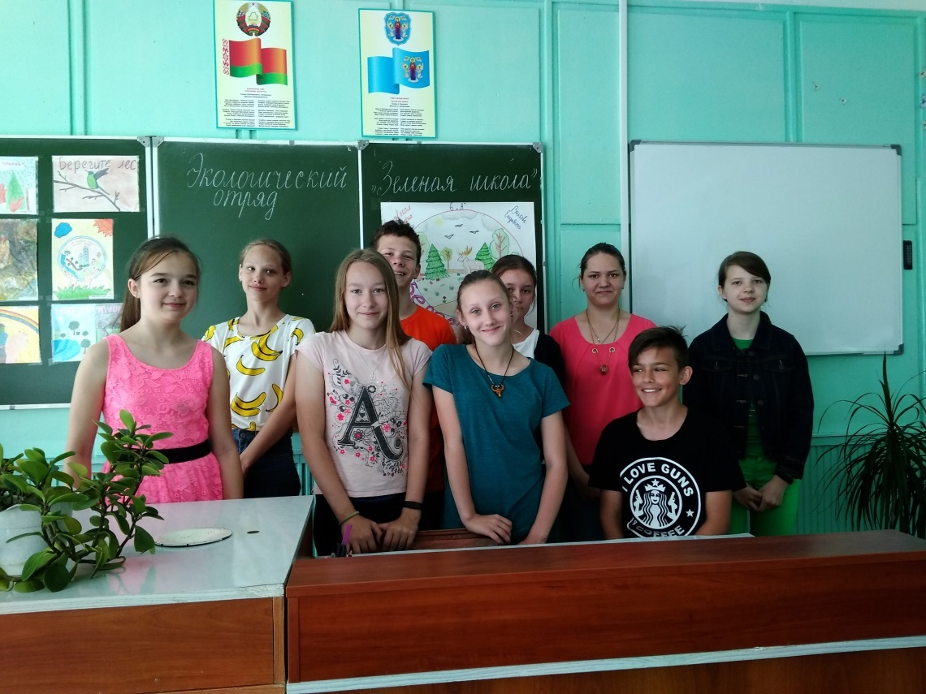
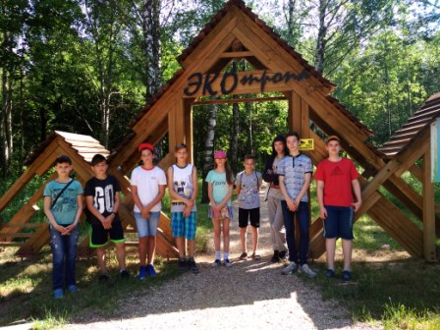
Летняя практика в составе экологического отряда
«Зеленая школа» (2019 г.)

Slide 21
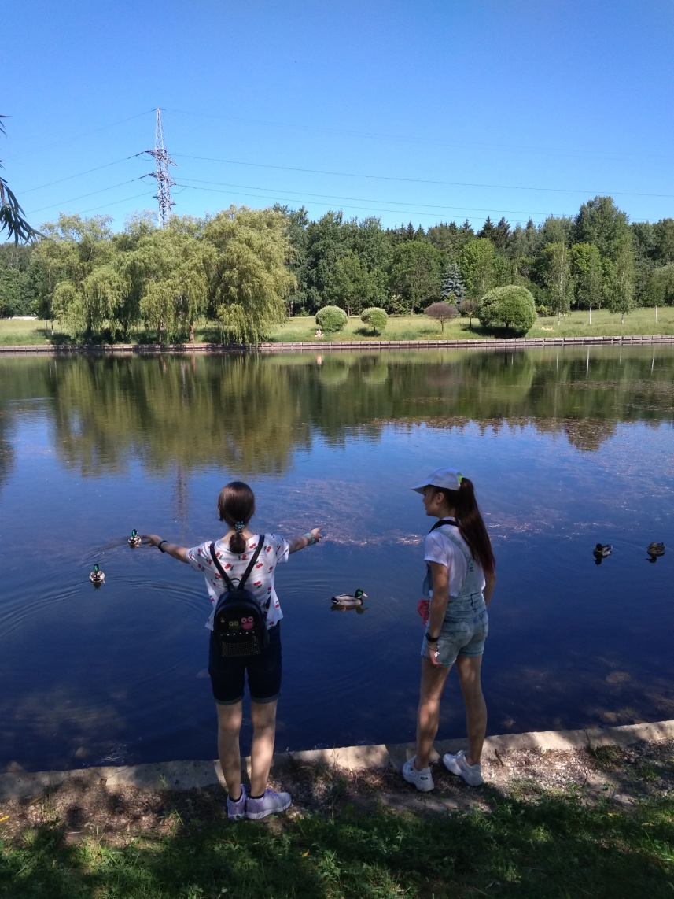
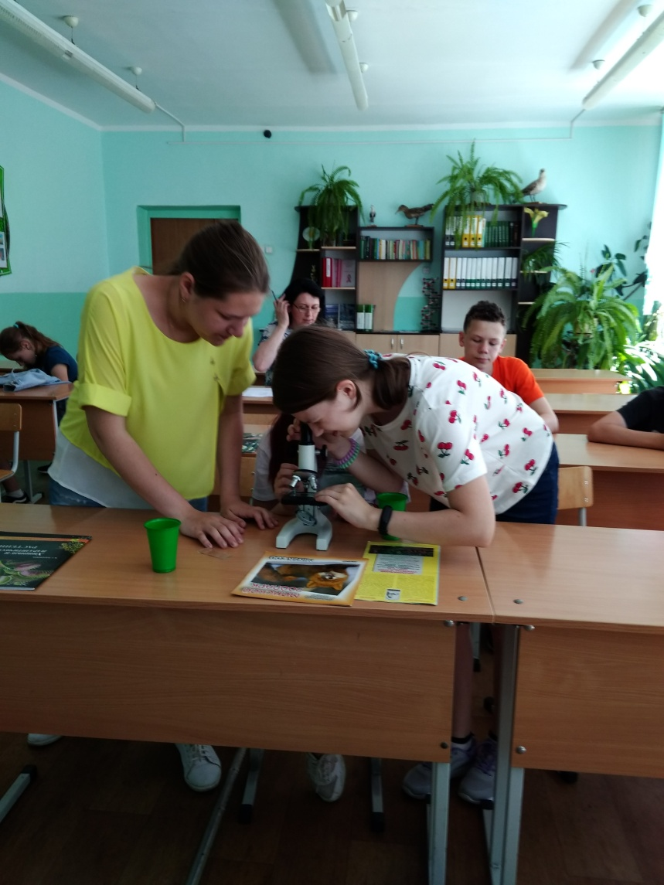
Летняя практика в составе экологического отряда «Зеленая школа» (2019 г.)

Slide 22
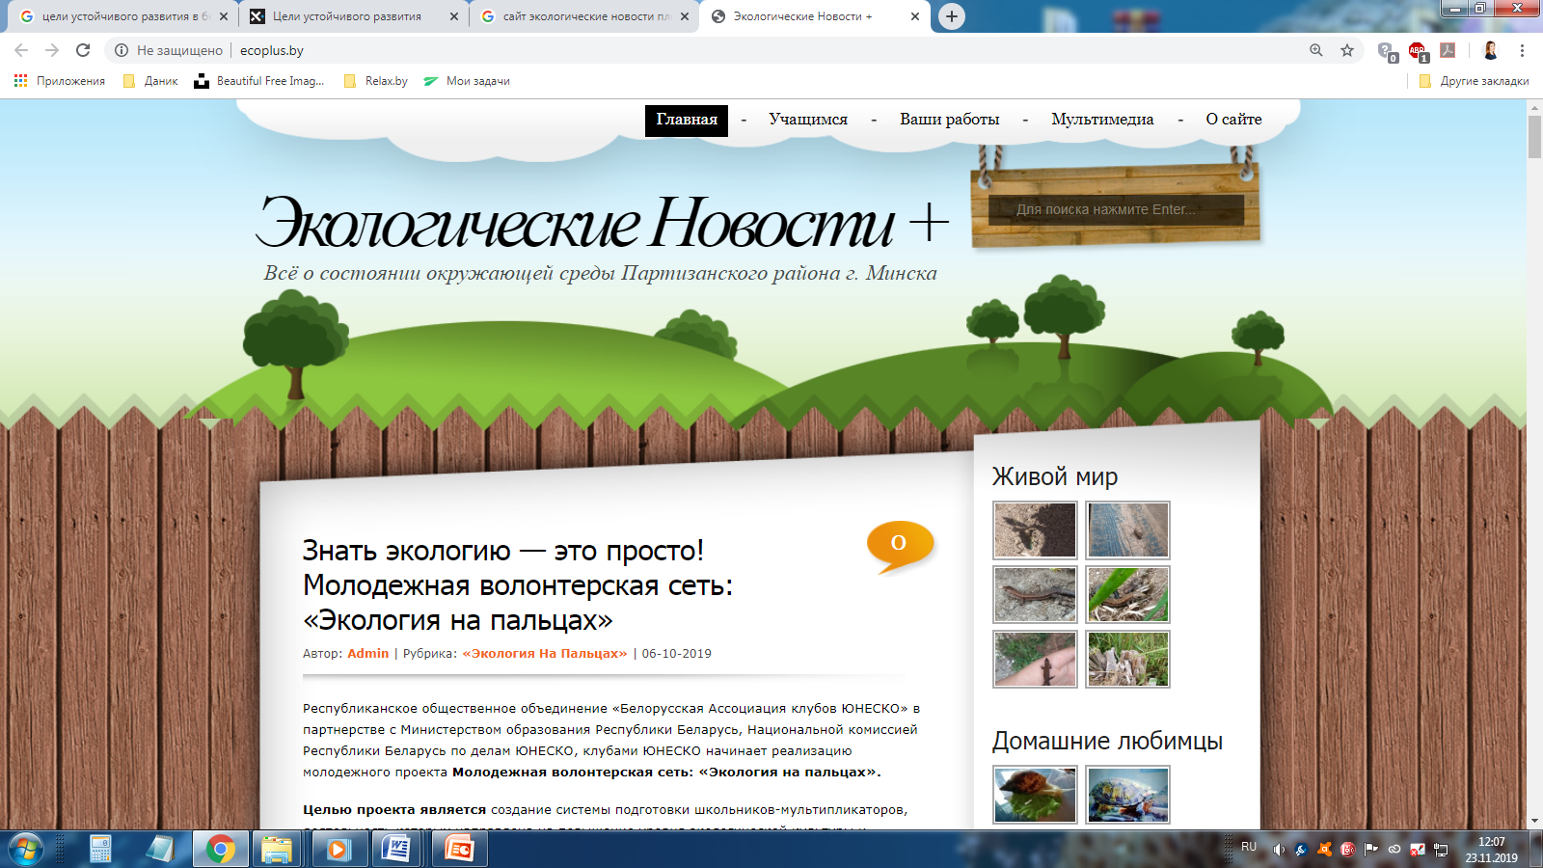
Вся полученная информация по экологическому краеведению размещена на веб-сайте «Экологические новости +»

Slide 23
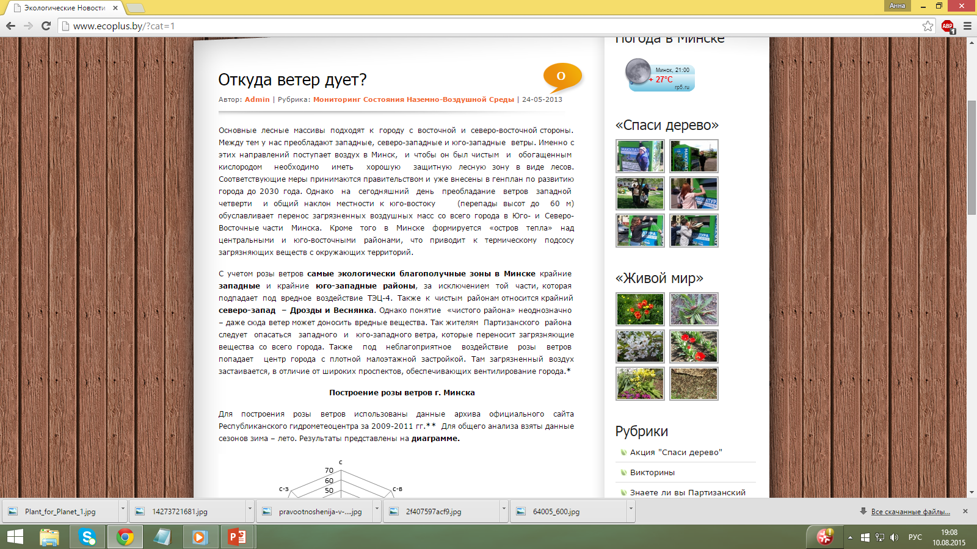
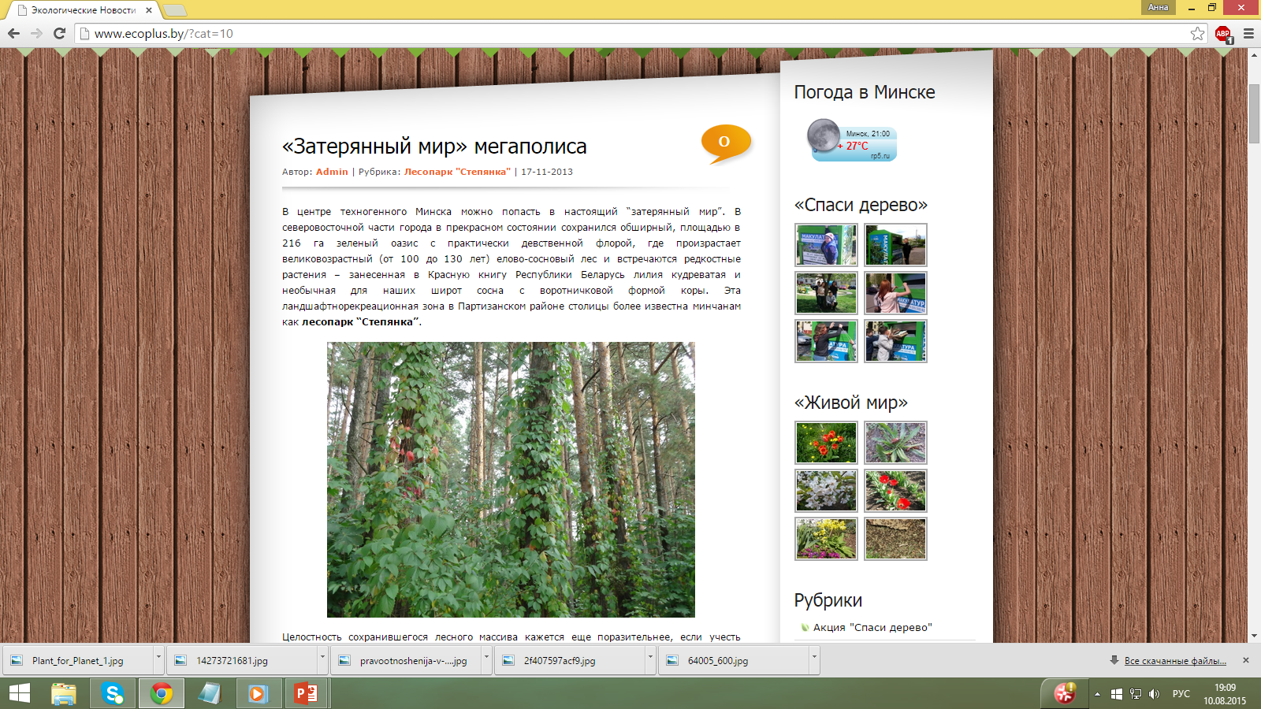
Результаты экологических исследований учащихся представлены в виде статей, рассказывающих об окружающей среде самое важное и интересное

Slide 24
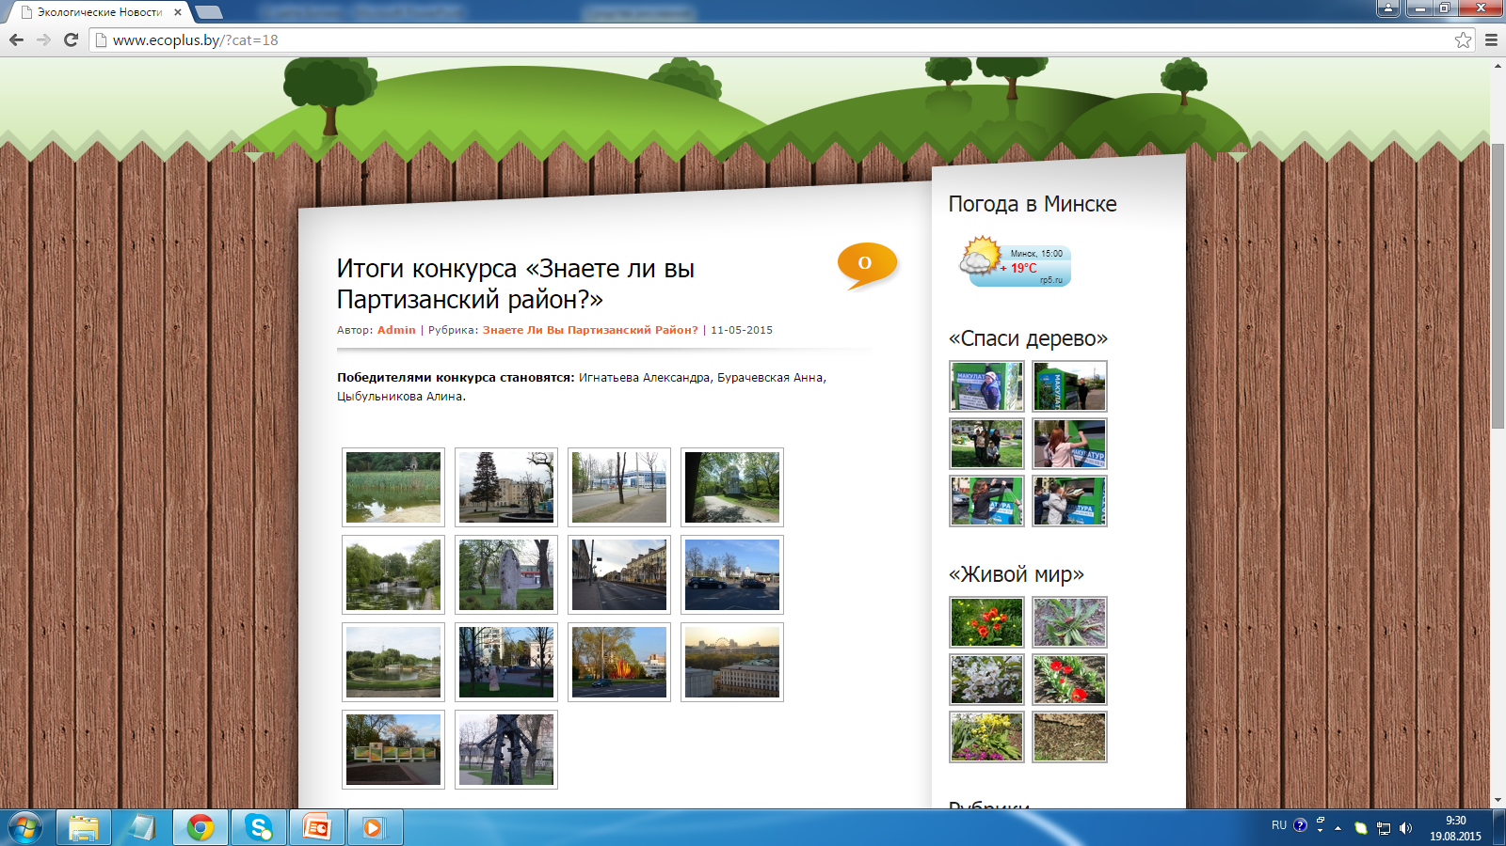
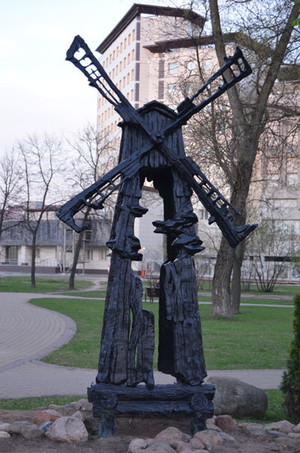
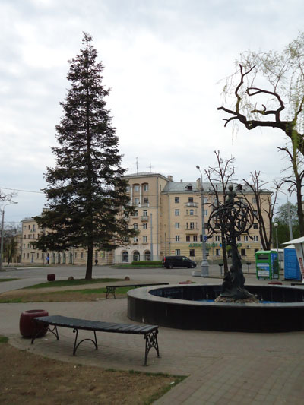
На сайте проводятся интернет-викторины и конкурсы
На сайте проводятся интернет-викторины и конкурсы

Slide 25
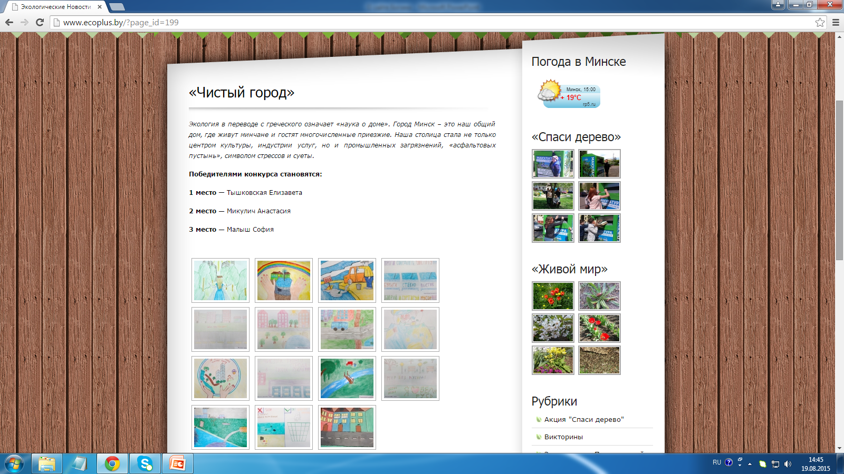
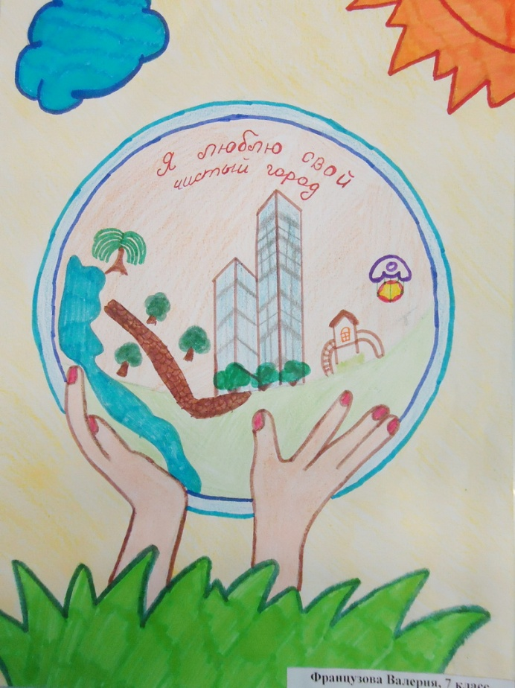
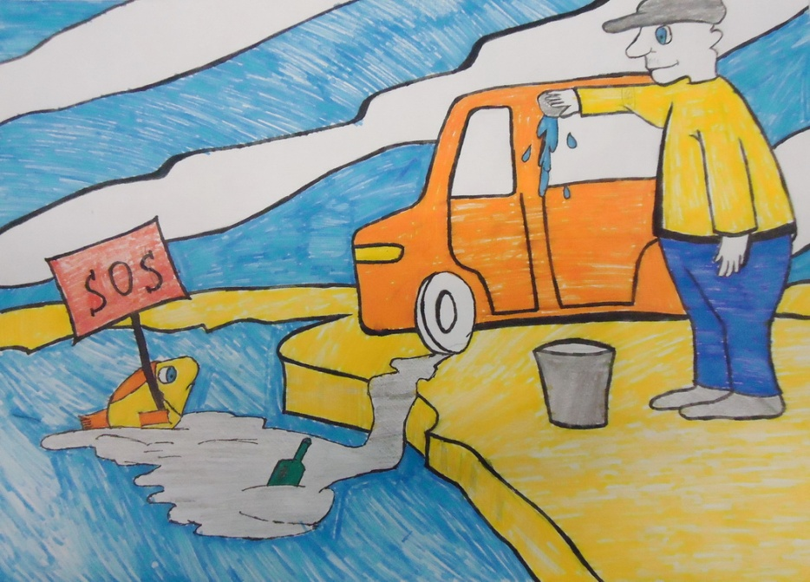

Slide 26

«Экология на пальцах»
Проект реализуется в рамках Программы Участия ЮНЕСКО. Целью волонтерского движения является повышение уровня экологической культуры и экологического просвещения школьников в поддержку Целей устойчивого развития – 4 и Повестки 2030 в Беларуси.
На занятиях со сверстниками волонтеры рассказывают о деятельности ЮНЕСКО, организуют тренинги, направленные на практическую деятельность по применению приобретенных знаний в области экологии. Мотивируют обучающихся к участию в экологических акциях.
Работа мультипликаторов организована не только в своей школе, но и в других общеобразовательных учреждениях Партизанского района.

Slide 27
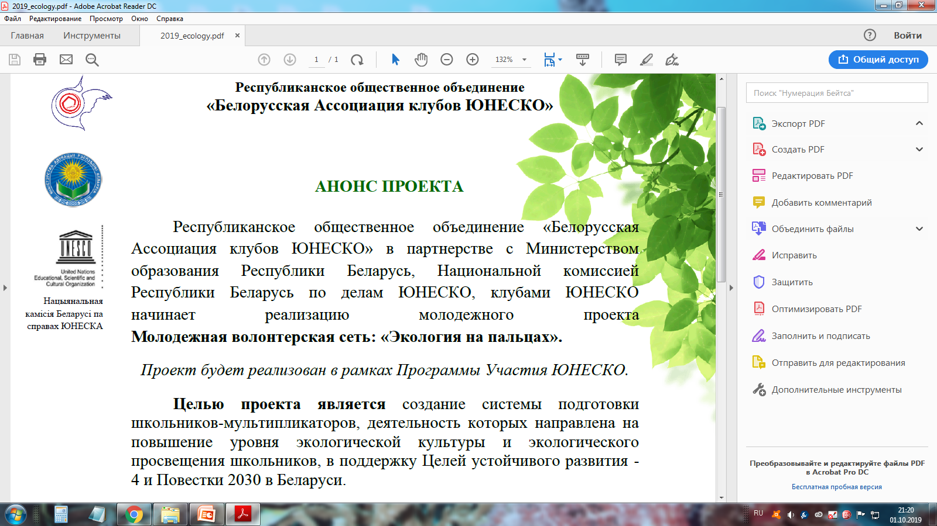
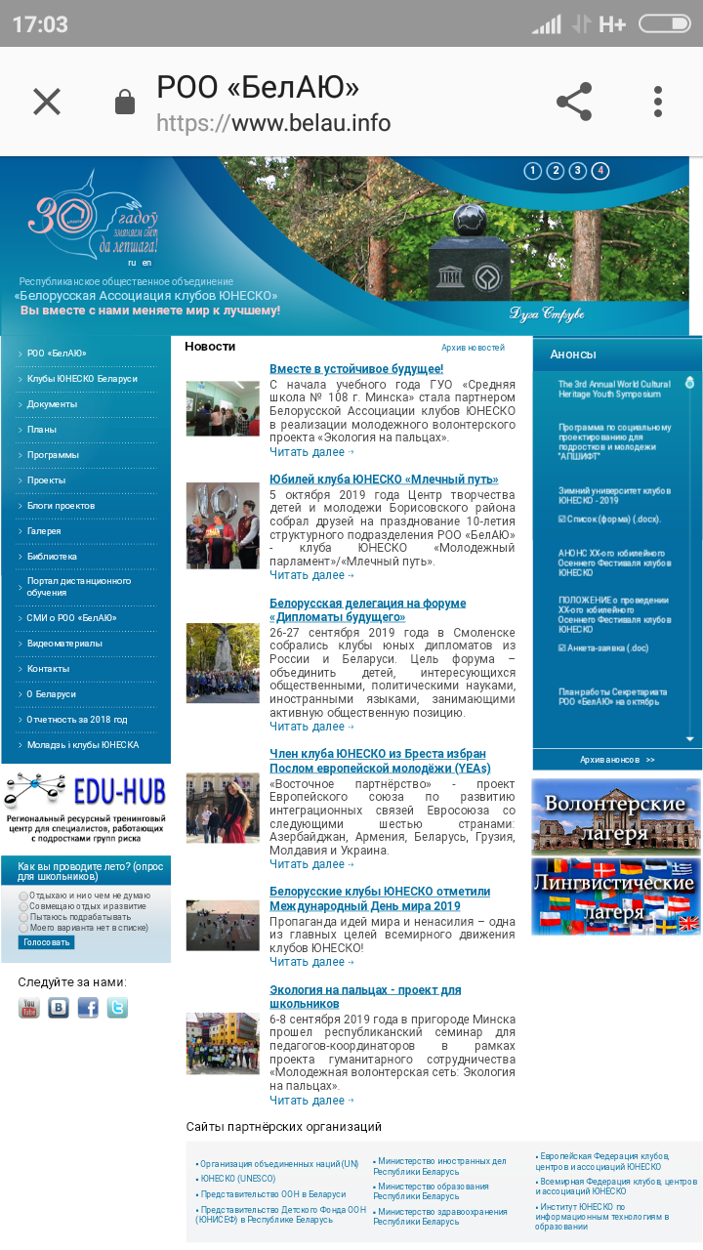
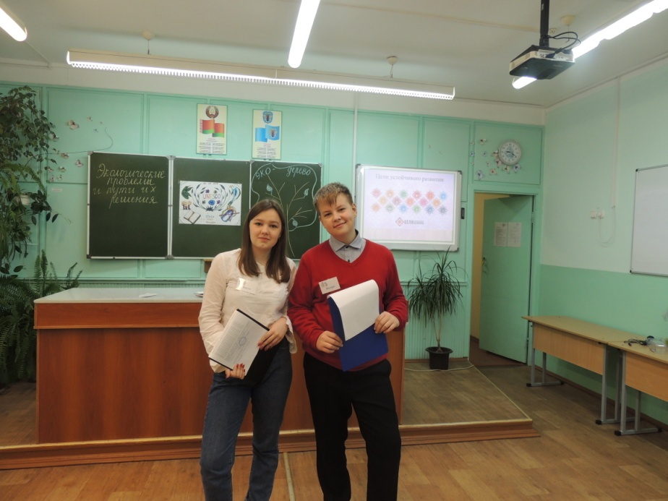
Школьники-мультипликаторы – восьмиклассники Настя Гладкова и
Валера Журавлев

Slide 28
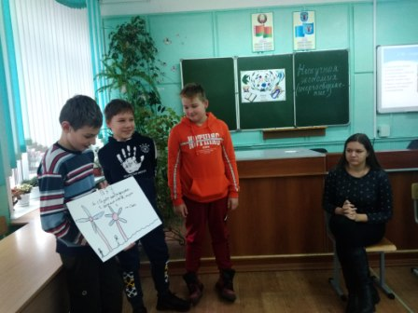
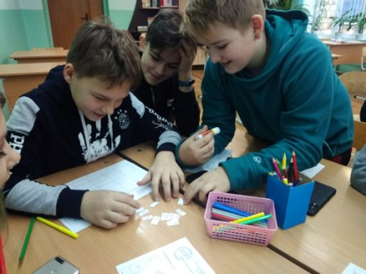
На занятиях со сверстниками волонтеры рассказывают о деятельности ЮНЕСКО, организуют тренинги, направленные на практическую деятельность по применению приобретенных знаний в области экологии.

Slide 29
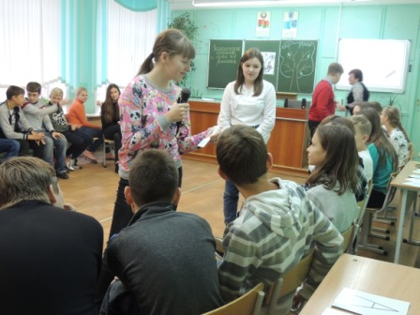
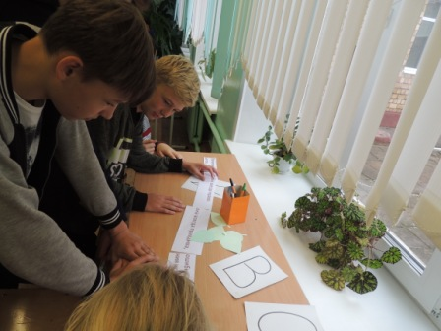
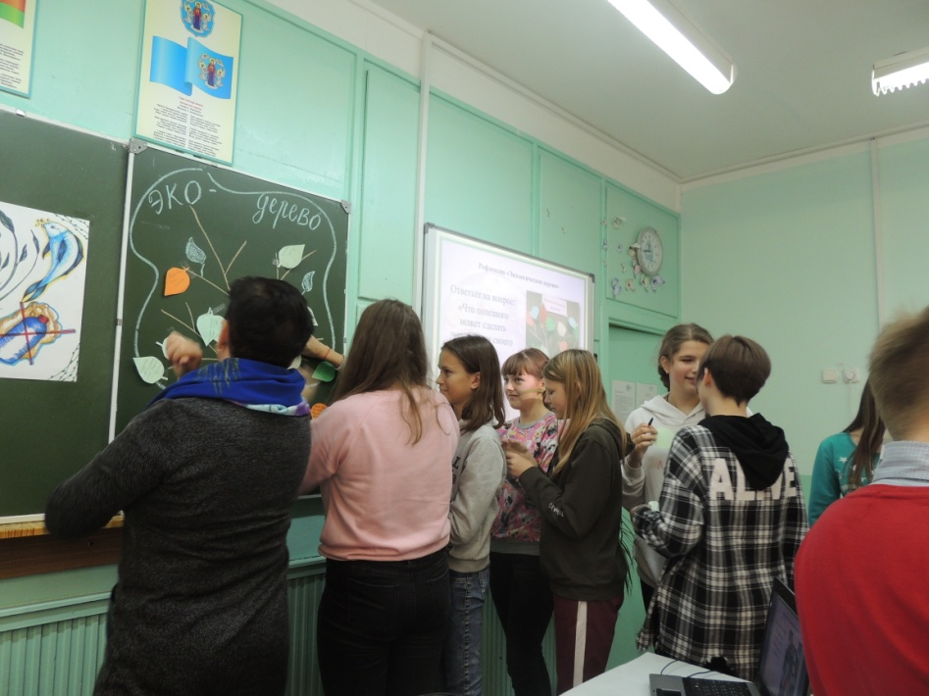

Экологические тренинги с учащимися

Slide 30

Неформальное обучение по вопросам загрязнения городской среды, проблеме утилизации промышленных и бытовых отходов, а также участии каждого жителя в решении данных вопросов.
«Глобальные проблемы экологии решаются локально. Город ‒‒ это мы! И каждый из нас в ответе за наше будущее», — к такому мнению пришли участники тренинга.

Slide 31


Создание клуба «Аврора»
Пропаганда гуманных принципов ЮНЕСКО в области образования, науки, культуры и коммуникации
Открытое заседание клуба по теме «Молодежь за устойчивое развитие!»

Slide 32

Создавая возможности: молодежь за устойчивое развитие!
Мы присоединяемся к проекту 17-ти глобальных целей и призываем всех стать активными участниками их реализации в жизнь!

Slide 33

Никогда знания и умения не станут достоянием личности, если они не закреплены эмоциональным и практическим опытом. Мы на личном опыте убедились – есть истины, которые должны войти в сознание с детства. Среди них - любовь к родной природе.

Slide 34
ГУО «Средняя школа № 108 г. Минска»
адрес: 220037 г. Минск, ул. Уральская, 15
Контактный телефон: 353-20-51
Факс: 243-74-88
sch108@minskedu.gov.by

